Slide 1

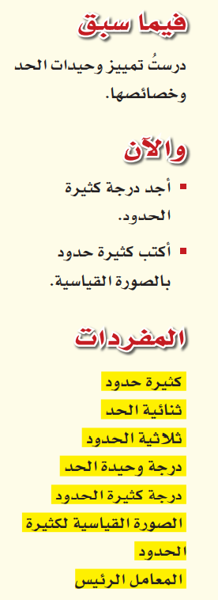


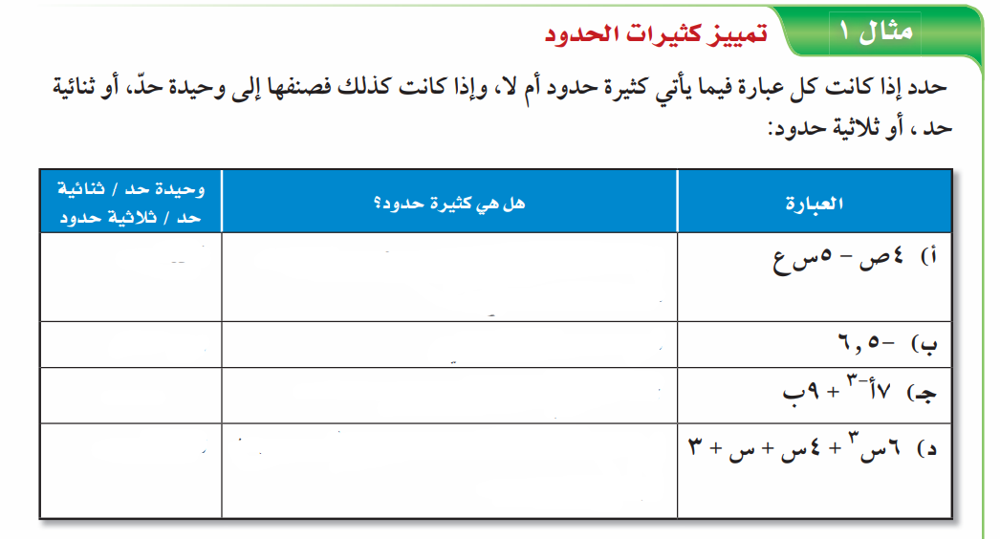

Slide 2





تحقق من فهمك

Slide 3



تحقق من فهمك

Slide 4

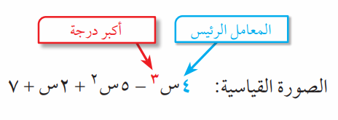


Slide 5



Slide 6




تحقق من فهمك

Slide 7





